Slide 1
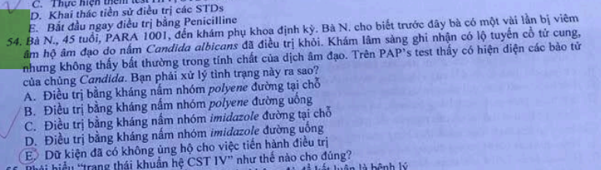
Note: TN Y12 lần 2

Slide 2
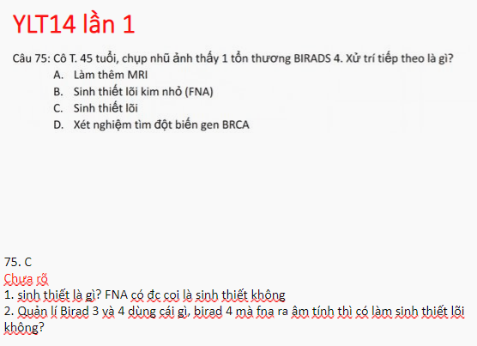
Note:

Slide 3
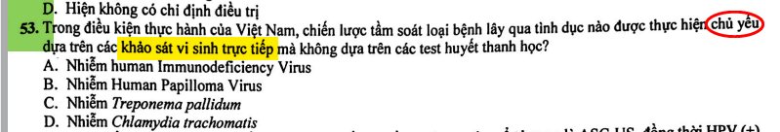
Note: LT13-1

Slide 4
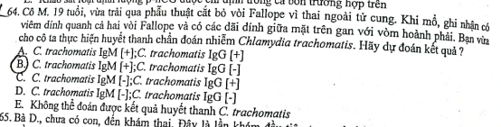
Note: E đề LT2-2

Slide 5
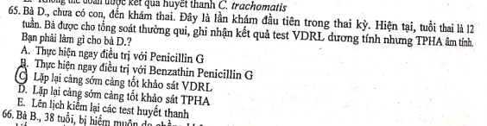
Note: TN liên thông y12-2

Slide 6
Note: YLT2018-L2 E
Vì ở đây là HSIL nên chọn nạo kênh. Nếu là LSIL thì Lugol liên quan sinh thiết như thế nào?

Slide 7
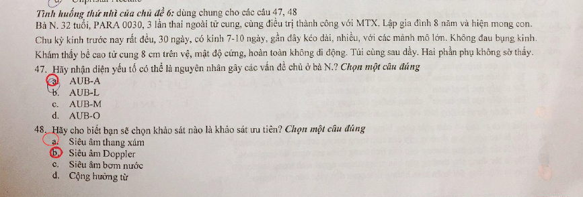
Note: Y13 giữa kỳ-HK1
Notes:
Y13 giữa kỳ-HK1
47. A, 48. B? A?

Slide 8
Note:

Slide 9
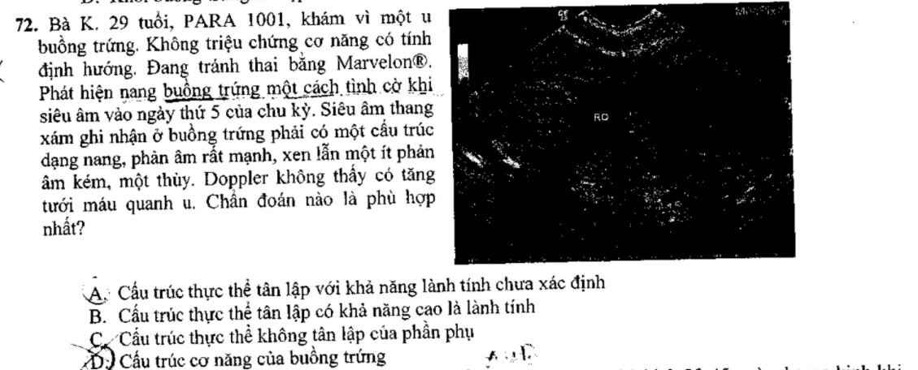
Note: nang bì (bóng lưng: vì có phản âm rất mạnh tức cản âm lớn) thiếu kích thước <10cm (100%) ->chưa rõ. Thắc mắc
Notes:
A

Slide 10
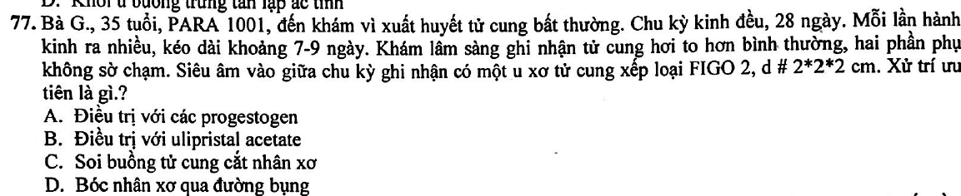
Note: Y2013LT-L1 B: FIGO2 : không cắt được + vấn đề chủ: chảy máu -> SPRM.
VẬY THÌ CÓ TRƯỜNG HỢP NÀO MÌNH PHẢI CHỌN PHẪU THUẬT TỪ ĐẦU.

Slide 11
Note:

Slide 12
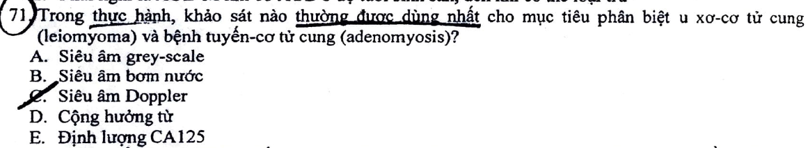
Note: Y2012-L1 C: hay là A và sai đáp án?

Slide 13
Note:

Slide 14
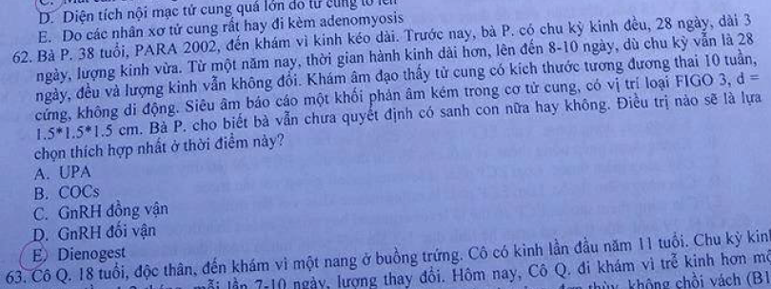
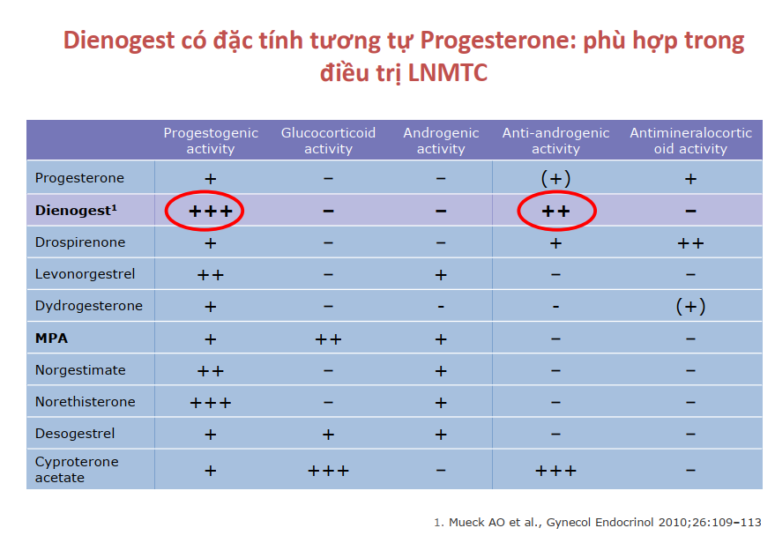
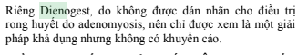
Note: Y2012-L2B

Slide 15
Note:

Slide 16
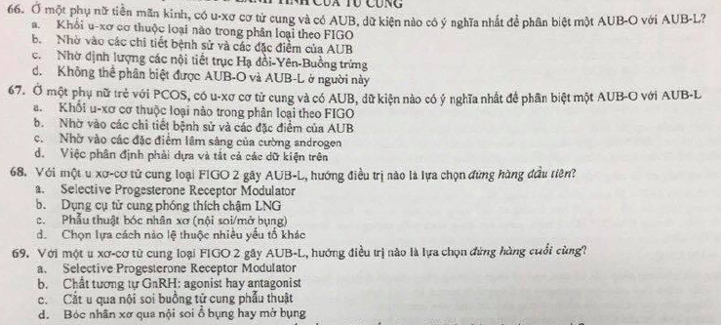
Note: Y14-HK2
Notes:
66B, 67D, 68A, 69D- Câu 69 này như thế nào.

Slide 17
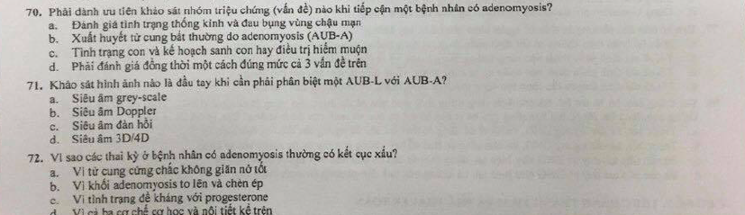
Note: Y14-HK2
Notes:
70D, 71A, 72C hay D????

Slide 18
Note:

Slide 19
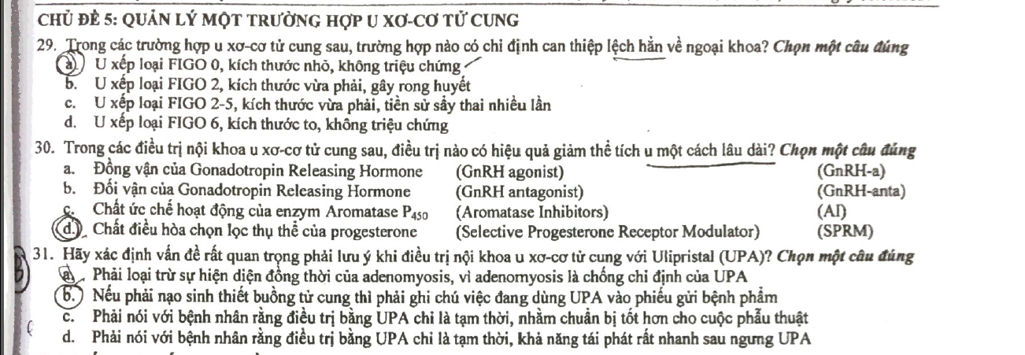
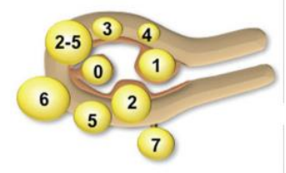
Note: Y11-HK2
Notes:
29. A, 30. D, 31. B

Slide 20
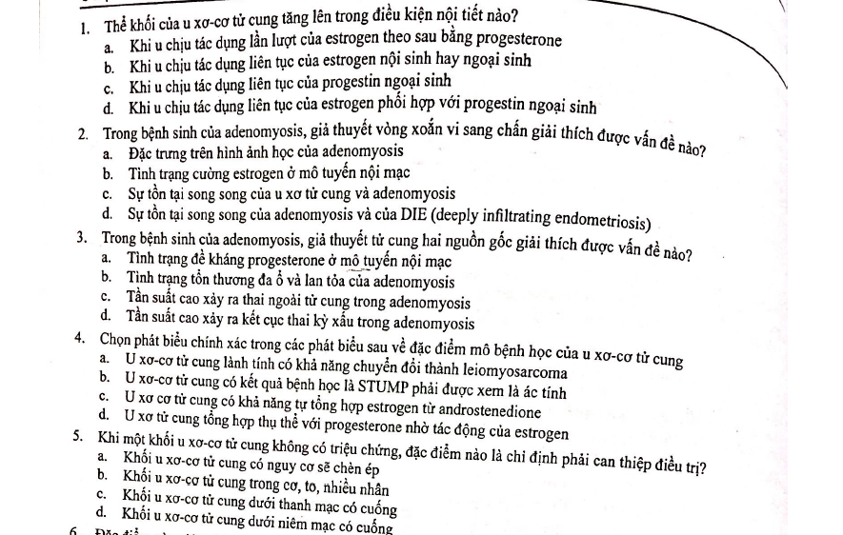
Note:
Notes:
A, 2. B, 3. B, 4. D, 5. D
Jz>12cm nghĩ nhiều. < 8cm -> loại trừ. 8-12, sử dụng so sánh với bề dày 40%.

Slide 21
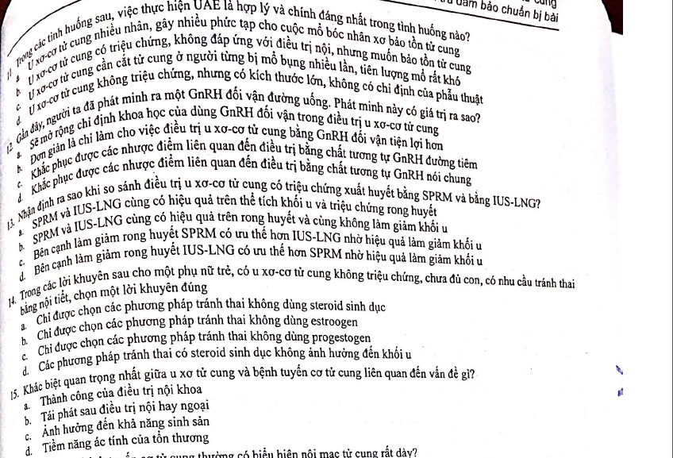
Note: Y11-HK2
Notes:
11. C, 12. B,

Slide 22
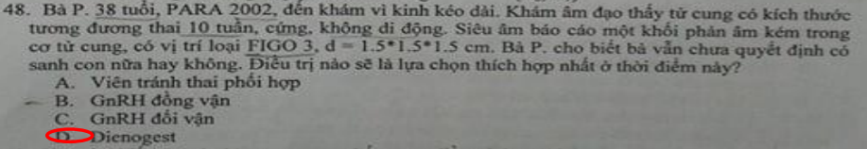
Note: ylt13 lần 2

Slide 23
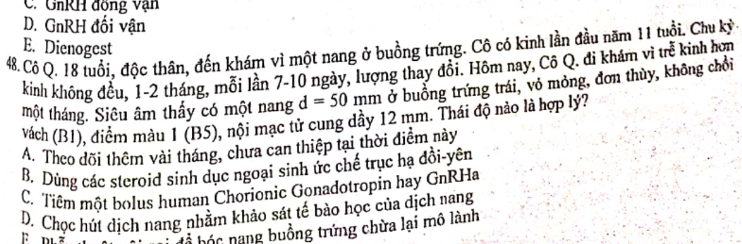
Note: ylt 12 lần 2

Slide 24
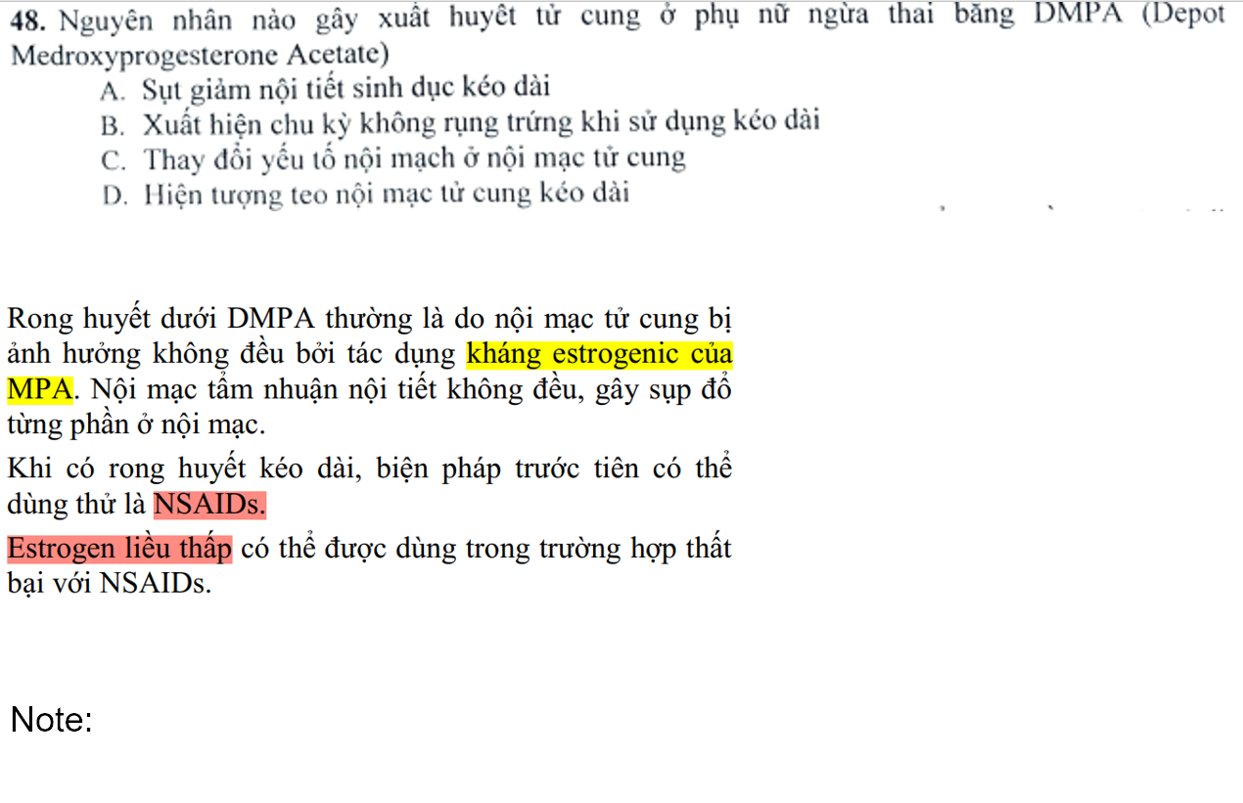
Note:
Notes:
TN14-2

Slide 25
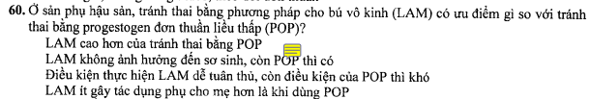
Note:
Notes:
TN13-1

Slide 26
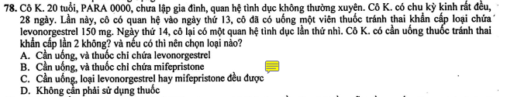
Notes:
LT13-1

Slide 27
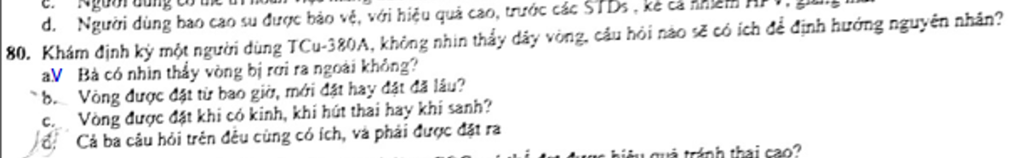
Notes:
Y14 HK1 giữa kì

Slide 28
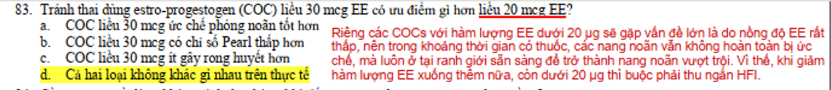
Notes:
Y14 HKII giữa kì

Slide 29
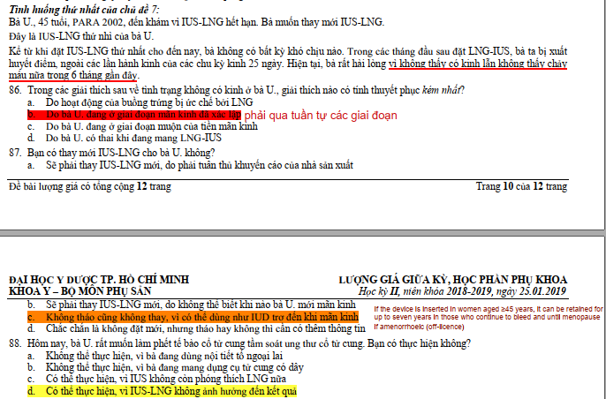
Notes:
HK II giữa kì II

Slide 30
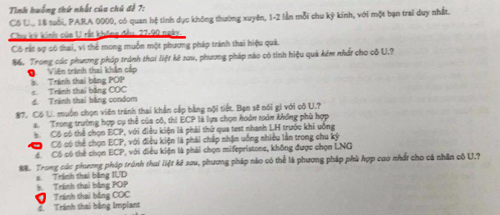
Notes:
Y14 hk2

Slide 31
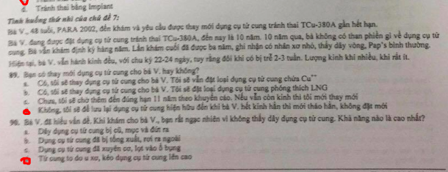
Notes:
Y14 HKII

Slide 32
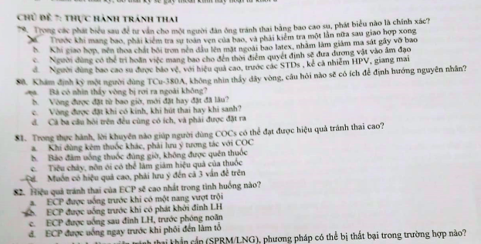
Notes:
Y14 HKII

Slide 33
SẢN Y4

Slide 34
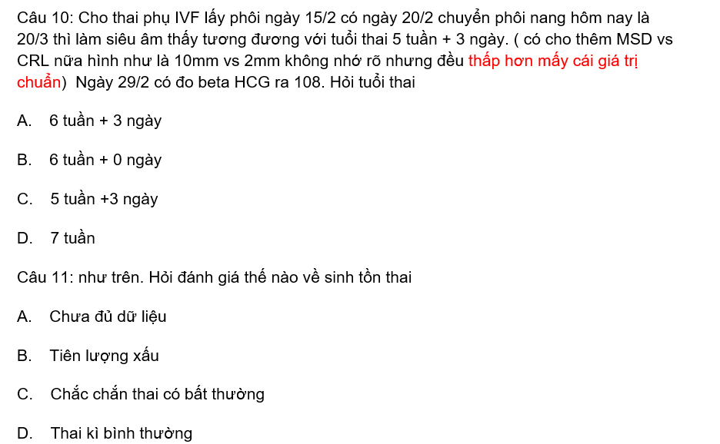
Notes:
10. Phôi dâu là 3-4 ngày, phôi nang là 5-6 ngày. -> 20/2: 2 tuần 6 ngày -> thêm 4 tuần lên 20/3: 6 tuần 6 ngày (D)
Nghĩ là câu A, vì chưa có sự chắc chắn.
Thắc mắc: tiêu chaẩn thai nghén thất bại sớm ở thai IVF
Thai IVF phát triển có khác biệt thai bình thường không.

Slide 35
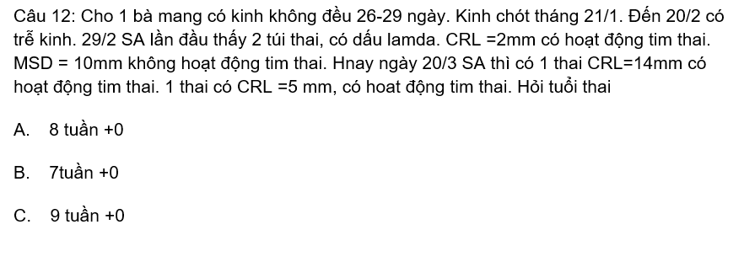
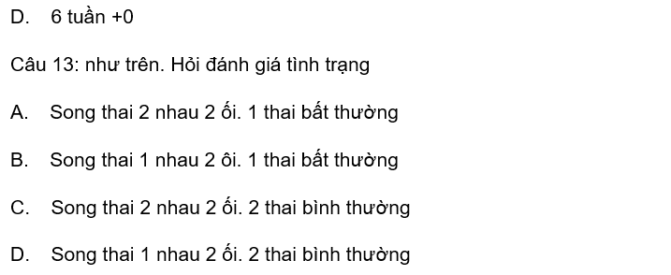
Notes:
12. Áp dụng:
Theo kinh chót thì: 8 tuần 2 ngày
Theo siêu âm thì 8 tuần
Nhưng do kinh không đều nên chọn theo siêu âm -> chọn câu A
13. Dấu lamda là dạng chữ Y: song thai 2 nhau 2 ối. Còn dạng chữ T (không dấu lamda) xuất hiện trong song thai 1 nhau 2 ối còn kiểu 1 nhau, 1ối thì rát khó xác định mà tỉ lệ chết cũng rất cao, chết trước khi kịp siêu âm.
Sự phát triên của thai: 1 thai CRL 14, 1 thai 5 ->

Slide 36
Tham khảo tài liệu cho song thai
1. https://pubmed.ncbi.nlm.nih.gov/26540215/
2.https://www.ncbi.nlm.nih.gov/pmc/articles/PMC3430049/
3. https://www.ncbi.nlm.nih.gov/pmc/articles/PMC6243450/
4. https://drive.google.com/file/d/1nkLK-Sfblf_pvNxytYyaF2d48Xt7uaeN/view?usp=sharing
5. https://sci-hubtw.hkvisa.net/10.1016/j.bpobgyn.2013.11.006

Slide 37
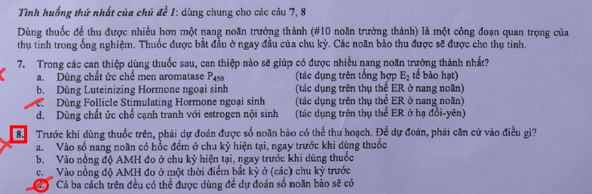
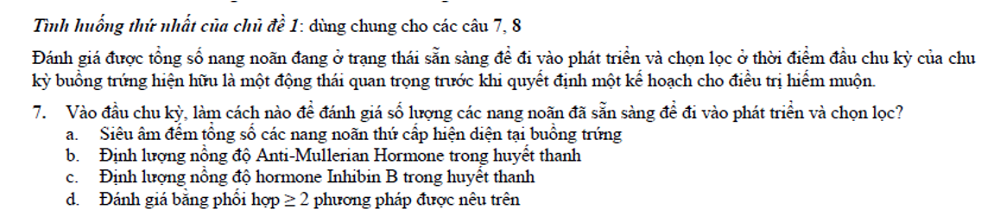
Notes:
7. C hiệu quả thì thằng c cao nhất. (a và d chỉ kích thích tạo FSH nội sinh hết cỡ thôi, cứ cho thằng ngoại sinh vô cho nó nhiều)
8. đếm coi có bao nhiêu nang sắp trưởng thành để trong chu kì này phát triển để rụng trứng.
AMH nồng độ duy trì ổn định trong suốt chu kì, chỉ cần trước khi kích thích uống thuốc.
Chọn C.
Thắc mắc câu 8: liên quan giữa AMH và lượng FSH sử dụng uống. AMH có ý nghĩa như thế nào.

Slide 38
